Slide 1

Wykorzystanie nawigacji sygnałów WiFi jako źródła danych dla automatyki budynkowej
Navigation with WiFi signals in buildings as data source for building automation systems.
Autor: inż. Patryk Stryczek
Promotor: dr inż. Andrzej Ożadowicz
Akademia Górniczo-Hutnicza im. Stanisława Staszica w Krakowie
AGH University of Science and Technology
07.06.2016

Slide 2
Plan prezentacji:
Zagadnienie automatyki budynkowej
Zagadnienie nawigacji wewnątrzbudynkowej
Zakres pracy badawczej
  Aplikacja mobilna
  Algorytmy określania pozycji
  Sposób przekazywania danych do automatyki budynkowej
4. Przypisy i bibliografia

Slide 3
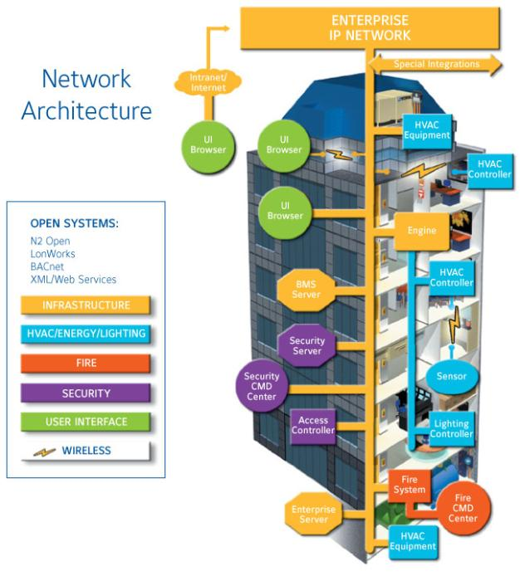
Automatyka budynkowa
  Korzenie automatyki budynkowej w automatyce przemysłowej – BAS, BMS, SMS
Źródło: http://www.iqbudynek.pl/wp-content/uploads/2013/03/1330447090224.jpg

Slide 4
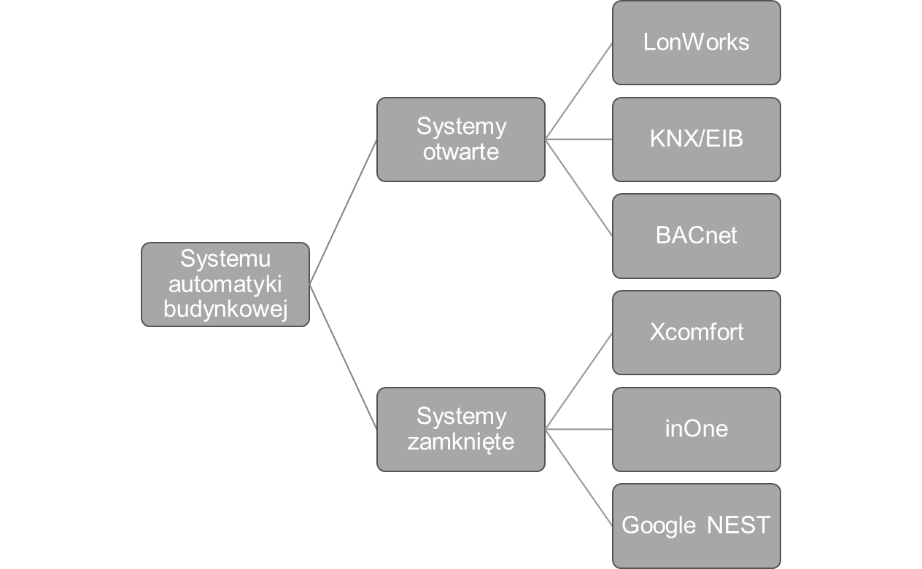
Automatyka budynkowa
  Systemy automatyki budynkowej:
Źródło: własne

Slide 5
Nawigacja wewnątrzbudynkowa
  Wykorzystywane technologie
    Nawigacja zliczeniowa
    Pozycjonowanie przy użyciu magnetometru
    Beacony Bluetooth Low Energy (RSSI)
    RFID
    Access Pointy WiFi (RSSI)
Źródło: własne

Slide 6
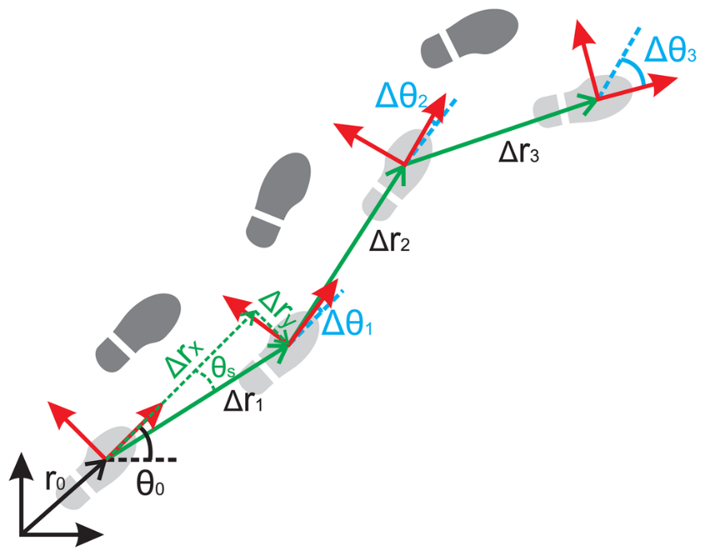
Nawigacja wewnątrzbudynkowa
  Wykorzystywane technologie - Nawigacja zliczeniowa
    Oparta o sensory ruchu
    Analiza sygnałów z wykorzystaniem filtru Kalmana z fazą zerowej prędkości estymowania
    Jeden z projektów zakłada wykorzystanie w pożarnictwie (bezpieczeństwo strażaka)
Źródło: http://www.mdpi.com/sensors/sensors-14-00731/article_deploy/html/images/sensors-14-00731f7-1024.png

Slide 7
Nawigacja wewnątrzbudynkowa
  Wykorzystywane technologie - Beacony Bluetooth Low Energy (RSSI)
    Pozycja określana na podstawie siły sygnału poszczególnych Beaconów
    Szerokie zastosowanie – gwałtowny rozwój różnych implementacji ze względu na popularyzację standardu BLE(BT 4.0)
    Koszt instalacji i utrzymania sieci Beaconów jest znaczny (~100zł za jedną sztukę + koszt wymiany baterii co 2-6 miesięcy)
    Podatność na zakłócenia sygnału i trudność w serwisowaniu (zależnie od lokalizacji Beacona)

Slide 8
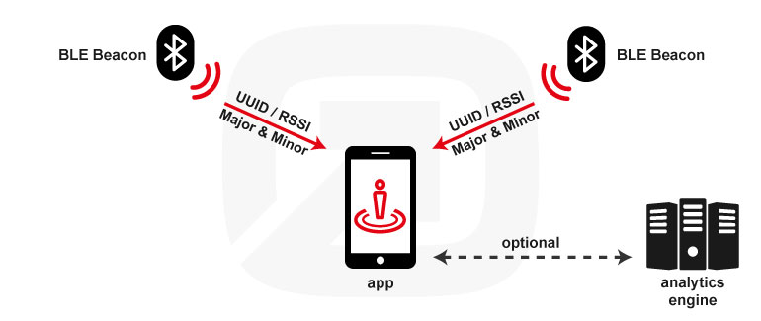
Nawigacja wewnątrzbudynkowa
  Wykorzystywane technologie - Beacony Bluetooth Low Energy (RSSI)
Źródło: http://www.infsoft.com/portals/0/graphics/use/blog/2015/ble-indoor-positioning-infsoft-skal.jpg

Slide 9
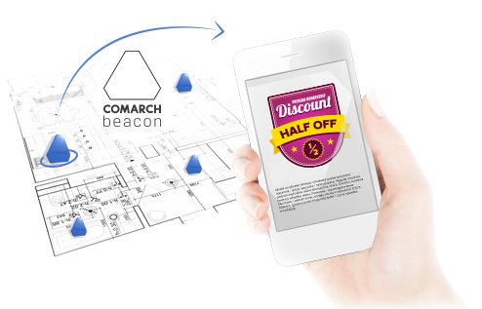
Nawigacja wewnątrzbudynkowa
  Wykorzystywane technologie - Beacony Bluetooth Low Energy (RSSI)
Źródło: http://www.beacon.comarch.pl/images/retail3.jpg

Slide 10
Nawigacja wewnątrzbudynkowa
  Wykorzystywane technologie - Access Pointy WiFi (RSSI)
    Tania w implementacji (wykorzystanie istniejącej infrastruktury sieciowej )
    Łatwość w serwisowaniu – routery są konfigurowalne zdalnie
    Po stronie klienta może występować dowolne urządzenie wyposażone w moduł WiFi (a jest ich więcej niż urządzeń Bluetooth LE)

Slide 11
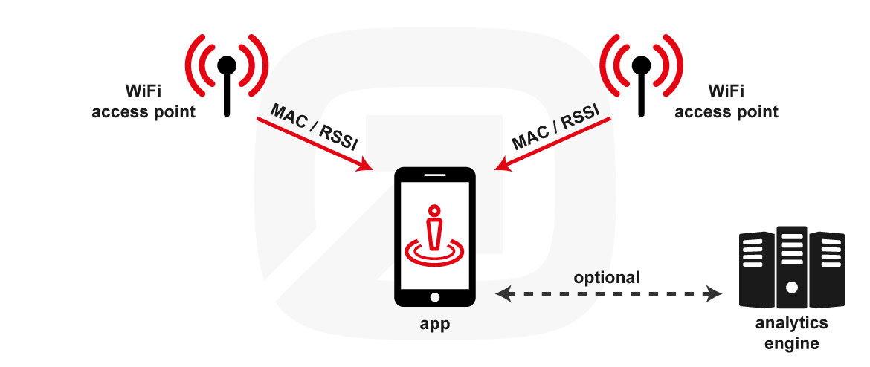
Nawigacja wewnątrzbudynkowa
  Wykorzystywane technologie - Access Pointy WiFi (RSSI)
Źródło: http://www.infsoft.com/portals/0/graphics/use/blog/2015/wifi-indoor-positioning-infsoft.jpg

Slide 12
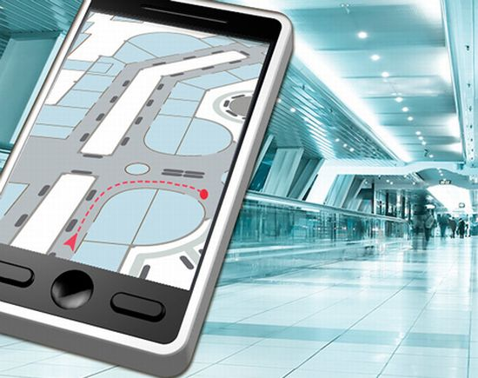
Nawigacja wewnątrzbudynkowa
  Wykorzystywane technologie - Access Pointy WiFi (RSSI)
    Użytkownik lokalizowany jest na podstawie siły sygnałów poszczególnych routerów odbieranych przez urządzenie klienckie
    Różne algorytmy lokalizacyjne można wypróbować bez zmiany konfiguracji sieci:
Źródło: http://instamedia.com/wp-content/uploads/2012/12/Wi-Fi-fingerprint.jpg

Slide 13
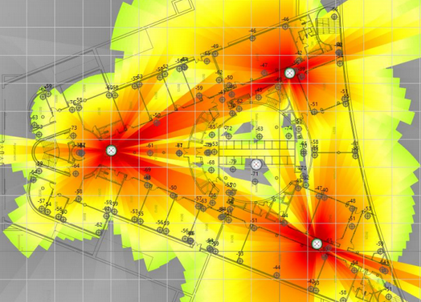
Nawigacja wewnątrzbudynkowa
  Wykorzystywane technologie - Access Pointy WiFi (RSSI)
    Metoda Fingerprintingu:
      Wymaga zdefiniowanego środowiska, zbadanego z określoną rozdzielczością
Źródło: http://air-go.es/wp-content/uploads/2015/10/Captura-de-pantalla-de-2015-05-18-145127.png

Slide 14
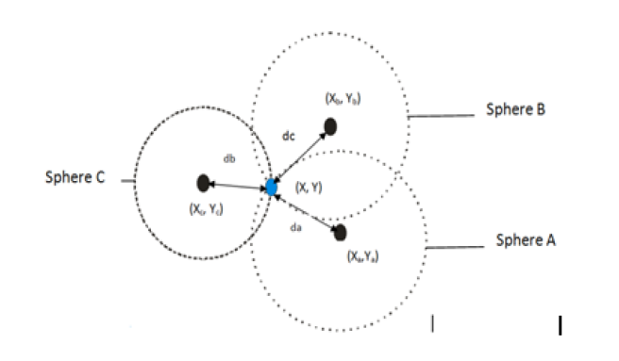
Nawigacja wewnątrzbudynkowa
  Wykorzystywane technologie - Access Pointy WiFi (RSSI)
    Metoda triliteracji:
      Określenie położenia klienta na podstawie znanego położenia routerów na planie pomieszczenia/budynku
Źródło:
Outdoor Localization System Using RSSI Measurement of Wireless Sensor Network
Oguejiofor O.S., Okorogu V.N., Adewale Abe, Osuesu B.O

Slide 15
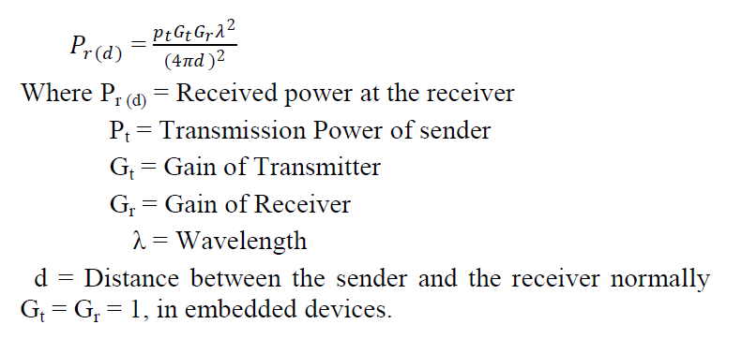
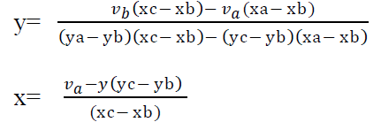
Nawigacja wewnątrzbudynkowa
  Wykorzystywane technologie - Access Pointy WiFi (RSSI)
    Metoda triliteracji:
[1]
[2]
[3]
Źródło:
Outdoor Localization System Using RSSI Measurement of Wireless Sensor Network
Oguejiofor O.S., Okorogu V.N., Adewale Abe, Osuesu B.O

Slide 16


Zakres pracy badawczej:
  Aplikacja mobilna:
    Natywna aplikacja na urządzenia z systemem Android napisana w języku Java 1.7 w środowisku Android Studio
Źródło: http://crackberry.com/sites/crackberry.com/files/styles/large/public/topic_images/2013/ANDROID.png?itok=xhm7jaxS
Źródło: http://static.frazpc.pl/cms/2016/01/java_620x0.jpg

Slide 17
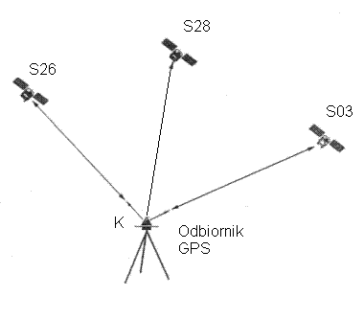
Zakres pracy badawczej:
  Wykorzystany algorytm lokalizacji:
    Triliteracja – wykorzystywana min. w systemie GPS
Źródło: http://opencaching.pl/images/uploads/6ACEEC08-C6BA-6498-BCB9-077940AB6545.gif

Slide 18
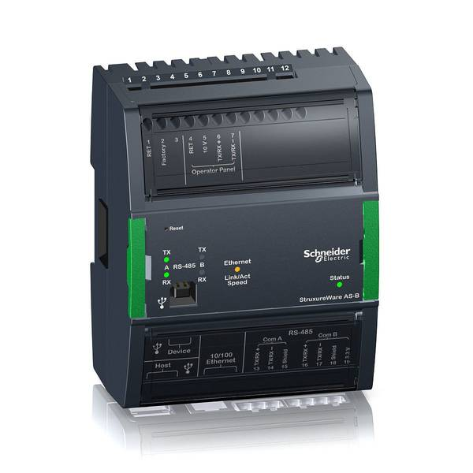
Zakres pracy badawczej:
  Sposób przekazania danych do automatyki budynkowej:
    Serwer automatyki budynkowej firmy Schneider Electric
Źródło: http://www.inteligentnybudynek.eu/uploads/RTEmagicC_Schneider_AS-B.jpg.jpg

Slide 19
  Dziękuję za uwagę ☺

Slide 20
Bibliografia:
  https://developer.android.com/index.html
  https://github.com/moagrius/TileView
  Outdoor Localization System Using RSSI Measurement of Wireless Sensor Network Oguejiofor O.S., Okorogu V.N., Adewale Abe, Osuesu B.O
  An Enhanced Technique for Indoor Navigation System Based on WIFI-RSSI Kittipong Kasantikult, XIU Chundi, YANG Dongkai, YANG Meng t Master Program of Space Technology and Application,School of Electronic and Information Engineering, Beihang University, Beijing China
  The Limits of Localization Using Signal Strength: A Comparative Study Eiman Elnahrawy, Xiaoyan Li, Richard P. Martin
  Trilateration: The Mathematics Behind a Local Positioning System Willy Hereman Department of Mathematical and Computer Sciences Colorado School of Mines Golden, Colorado, U.S.A.

